Slide 1

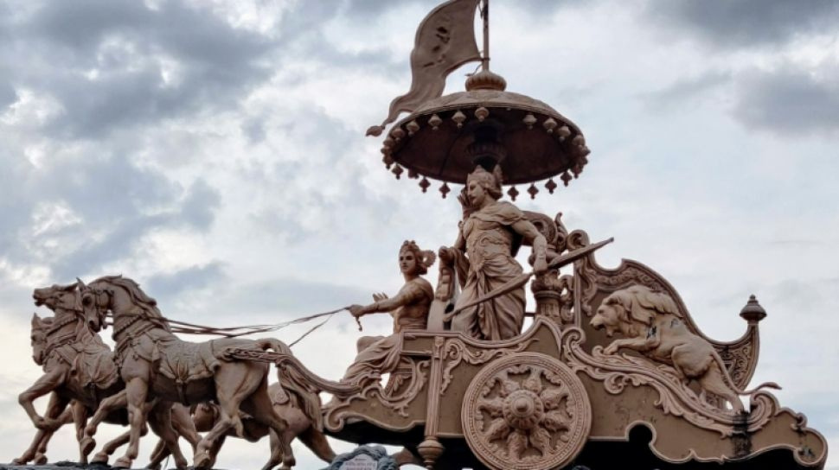

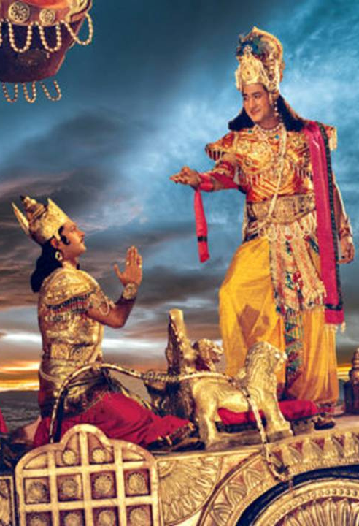








Bhagavad-gita BAB I
Arjuna Visada Yoga
Yoga tentang Keraguan Arjuna
www.hindujogja.com
Created by : Made Sumiarta

Slide 2
Persepektif
Pendidikan anak sebagai sebagai pondasi masa depan
Peran Orang dalam membentuk karakter anak
www.hindujogja.com
Created by : Made Sumiarta

Slide 3


Bhagavad Gītā dibuka oleh Raja Dhṛtarāṣṭra:
धृतराष्ट्र उवाच | धर्मक्षेत्रे कुरुक्षेत्रे समवेता युयुत्सवः ।
मामकाः पाण्डवाश्चैव किमकुर्वत सञ्जय ॥ १ ॥
dhṛtarāṣṭra uvāca
dharmakṣetre kurukṣetre
samavetā yuyutsavaḥ,
māmakāḥ pāṇḍavāś caiva
kimakurvata sañjaya || 1.1
Terjemahan:
“Dhṛtarāṣṭra berkata: Wahai Sañjaya, apa yang dilakukan oleh putra-putraku (māmakāḥ) dan putra-putra Pāṇḍu ketika mereka berkumpul di Kurukṣetra, medan dharma, dengan maksud berperang?”
Kata māmakāḥ (putra-putraku) menunjukkan eksklusivitas dan keterikatan buta Dhṛtarāṣṭra kepada anak-anaknya, menyingkirkan identitas Pandava sebagai bagian dari keluarganya.
Bhagavad-gita BAB I
Arjuna Visada Yoga

Slide 4
1. Kenapa Bhagavad Gītā Dimulai dari Dhṛtarāṣṭra?
Ada makna filosofis yang dalam mengapa kitab suci sebesar Bhagavad Gītā justru diawali dengan suara seorang raja yang buta.
Buta jasmani: Dhṛtarāṣṭra memang lahir tanpa penglihatan. Namun kebutaan ini hanyalah simbol awal.
Buta hati: Ia tidak mampu melihat kebenaran (dharma). Meski mengetahui bahwa Yudhiṣṭhira dan saudara-saudaranya adalah pihak yang benar, ia tetap berpihak pada anak-anaknya karena cinta buta.
Ego kepemilikan: Perhatikan ia menyebut “māmakāḥ” (putra-putraku) dan bukan “Pāṇḍavāḥ mama putrāḥ api” (para Pāṇḍava juga putraku). Sikap membeda-bedakan ini lahir dari kebutaan batin yang menolak mengakui kebenaran.
Bhagavad-gita BAB I
Arjuna Visada Yoga

Slide 5
2. Kebutaan Dhṛtarāṣṭra dan Dampaknya
Kisah Dhṛtarāṣṭra adalah contoh nyata bagaimana seorang pemimpin yang buta batin bisa menyeret sebuah bangsa pada kehancuran.
Ia tahu Duryodhana penuh iri hati, serakah, dan adharma, namun ia tidak menegurnya.
Ia membiarkan permainan dadu yang licik, pengasingan Pāṇḍava, bahkan pelecehan terhadap Draupadī di istana.
Kelemahan utamanya adalah moha (keterikatan buta) pada anak-anaknya.
Bhagavad-gita BAB I
Arjuna Visada Yoga

Slide 6
Sloka dalam Bhagavad Gītā menjelaskan tentang sifat kebutaan batin ini:
असुरं भावमाश्रित्य प्रभवन्त्युग्रकर्मणः ।
मोहाद्गृहीत्वासद्ग्राहान्सदा जन्मनि जन्मनि ॥ (BG 16.4)
asuraṁ bhāvam āśritya
prabhavanty ugra-karmaṇaḥ,
mohād gṛhītvāsad-grāhān
sadā janmani janmani
Artinya:
“Mereka yang berlindung pada sifat-sifat asuri, penuh dengan kesombongan, kemunafikan, dan keterikatan buta (moha), selalu terikat pada jalan yang salah dari kelahiran ke kelahiran.”
Bhagavad-gita BAB I
Arjuna Visada Yoga

Slide 7
3. Peran Gāndhārī: Kesetiaan yang Salah Arah
Istri Dhṛtarāṣṭra, Gāndhārī, sebenarnya memiliki kesempatan untuk menjadi mata bagi suaminya. Namun demi sebuah kesetiaan simbolis, ia menutup matanya dengan kain penutup seumur hidup.
Seharusnya ia menjadi pengingat kebenaran bagi Dhṛtarāṣṭra.
Namun ia justru ikut dalam “kebutaan bersama”, yang akhirnya membuat rumah tangga Kuru hanyut dalam kegelapan.
Kesetiaan yang tidak dilandasi dharma akan berubah menjadi kesetiaan palsu yang mendukung kehancuran.
Bhagavad-gita BAB I
Arjuna Visada Yoga

Slide 8
4. Rsi Cāṇakya tentang Anak yang Dimanja
Rsi Cāṇakya menegaskan:
lālane bahavo doṣāḥ tāḍane bahavo guṇāḥ ।
tasmāt putraṁ ca śiṣyaṁ ca tāḍayen na tu lālayet ॥
Artinya:
“Banyak keburukan lahir dari terlalu memanjakan anak, dan banyak kebaikan lahir dari mendisiplinkannya. Maka anak maupun murid jangan hanya dimanjakan, melainkan harus dididik dengan disiplin.”
Kutipan ini tepat menggambarkan kesalahan Dhṛtarāṣṭra: ia membiarkan Duryodhana tumbuh dengan iri hati, keserakahan, dan sifat adharma tanpa pernah dihukum atau diarahkan.
Bhagavad-gita BAB I
Arjuna Visada Yoga

Slide 9
5. Kebutaan Dhṛtarāṣṭra sebagai Akar Bharatayuddha
Semua peristiwa menuju perang besar Bharatayuddha berpangkal pada kebutaan ini:
Buta terhadap dharma: Ia tahu Pandava benar, tapi tetap berpihak pada Duryodhana.
Buta terhadap keadilan: Ia membiarkan Draupadī dihina.
Buta terhadap nasihat bijak: Bahkan ketika Bhīṣma, Vidura, dan Kṛṣṇa memberi nasihat, ia hanya diam.
Akhirnya, perang besar tidak terhindarkan. Dalam bahasa teologi Hindu, ini menjadi leela (drama ilahi) agar Śrī Kṛṣṇa menurunkan ajaran Bhagavad Gītā di medan Kurukṣetra.
Bhagavad-gita BAB I
Arjuna Visada Yoga

Slide 10
6. Pelajaran Moral untuk Kehidupan Modern
Seorang pemimpin yang “buta hati” bisa menghancurkan sebuah bangsa.
Keterikatan buta pada keluarga, harta, atau jabatan membuat seseorang kehilangan dharma.
Orang tua wajib mendidik anak bukan hanya dengan kasih sayang, tetapi juga dengan disiplin dan nilai moral.
Kesetiaan harus pada kebenaran (dharma), bukan pada orang atau kelompok semata.
Bhagavad-gita BAB I
Arjuna Visada Yoga

Slide 11
Penutup
Bhagavad Gītā dimulai dari suara seorang raja buta bukan kebetulan, tetapi pesan simbolik. Kitab ini mengajarkan bahwa kebutaan terbesar bukanlah kebutaan mata, melainkan kebutaan hati. Dhṛtarāṣṭra adalah contoh bagaimana cinta buta, kesetiaan palsu, dan pengabaian terhadap dharma bisa menjerumuskan keluarga, kerajaan, bahkan dunia ke dalam peperangan.
Bhagavad-gita BAB I
Arjuna Visada Yoga

Slide 12
Bhagavad-gita BAB I
Ringkasan Bhagavad Gītā Bab I – Arjuna Viṣāda Yoga
(Yoga melalui Kesedihan Arjuna)
www.hindujogja.com
Created by : Made Sumiarta

Slide 13
1. Latar Belakang
Bab ini dibuka dengan pertanyaan Raja Dhṛtarāṣṭra kepada Sañjaya tentang apa yang dilakukan pasukan Kurawa dan Pandava di medan Kurukṣetra (BG 1.1).
Medan Kurukṣetra disebut sebagai dharma-kṣetra (medan dharma), yang menandakan bahwa perang ini bukan sekadar perebutan tahta, melainkan pertempuran antara dharma (kebenaran) dan adharma (ketidakbenaran).
Bhagavad-gita BAB I
Arjuna Visada Yoga

Slide 14
2. Persiapan Perang
Duryodhana, putra sulung Dhṛtarāṣṭra, melihat susunan pasukan Pandava yang dipimpin oleh Dṛṣṭadyumna. Ia mendatangi gurunya, Droṇācārya, dan menyampaikan kekuatan pasukan lawan dengan nada khawatir sekaligus angkuh (BG 1.2–1.11).
Lalu ia memuji kekuatan pasukannya sendiri yang dipimpin oleh Bhīṣma. Suara sang kakek Bhīṣma meniup sangkakala sebagai tanda dimulainya perang (BG 1.12).
Semua pihak, baik Kurawa maupun Pandava, kemudian meniup sangkakala mereka (BG 1.13–1.19). Suara itu menggema dan mengguncang hati para prajurit.
Bhagavad-gita BAB I
Arjuna Visada Yoga

Slide 15
3. Arjuna Meminta Kṛṣṇa Membawa Kereta
Arjuna, didampingi Kṛṣṇa sebagai kusir kereta, meminta agar keretanya ditempatkan di antara dua barisan agar ia dapat melihat dengan jelas siapa saja yang siap berperang (BG 1.20–1.23).
Bhagavad-gita BAB I
Arjuna Visada Yoga

Slide 16
4. Krisis Batin Arjuna
Ketika melihat kakek, guru, saudara, anak-anak, dan kerabatnya berdiri di medan perang, Arjuna diliputi kesedihan mendalam (BG 1.24–1.27).
Ia berkata kepada Kṛṣṇa bahwa tubuhnya gemetar, mulutnya kering, busurnya Gāṇḍīva terlepas dari tangannya, dan hatinya diliputi kelemahan (BG 1.28–1.30).
Bhagavad-gita BAB I
Arjuna Visada Yoga

Slide 17
5. Arjuna Menolak Berperang
Arjuna menyampaikan alasan moral dan emosionalnya untuk menolak berperang:
Kasih sayang terhadap keluarga – ia tidak tega membunuh kerabat, guru, dan sahabat demi kemenangan duniawi (BG 1.31–1.35).
Kekhawatiran terhadap kehancuran keluarga – kematian para lelaki keluarga akan menyebabkan keruntuhan tradisi keluarga (kuladharma), lahirnya generasi tanpa moral, dan timbulnya dosa (BG 1.36–1.43).
Lebih baik mati daripada membunuh kerabat sendiri – Arjuna merasa lebih baik terbunuh tanpa perlawanan daripada harus menanggung dosa membunuh keluarga (BG 1.44–1.45).
Bhagavad-gita BAB I
Arjuna Visada Yoga

Slide 18
6. Arjuna Menyerah pada Kesedihan
Dengan hati hancur oleh kesedihan, Arjuna meletakkan busur dan anak panahnya, lalu duduk di atas kereta, menolak berperang (BG 1.46–1.47).
Inilah puncak dari viṣāda (kesedihan/krisis batin) Arjuna, yang menjadi titik awal munculnya ajaran Kṛṣṇa di bab berikutnya.
Bhagavad-gita BAB I
Arjuna Visada Yoga

Slide 19
7. Pesan Filosofis Bab I
Krisis batin adalah pintu menuju pencerahan: Arjuna Viṣāda Yoga menunjukkan bahwa kesedihan bukan akhir, melainkan awal perjalanan spiritual.
Kasih sayang vs dharma: Arjuna menunjukkan dilema antara cinta keluarga dan kewajiban dharma.
Kerendahan hati: Arjuna menyadari kelemahannya, yang kemudian mendorongnya mencari bimbingan dari Kṛṣṇa (Bab II).
Bhagavad-gita BAB I
Arjuna Visada Yoga

Slide 20
Kesimpulan
Bab I Arjuna Viṣāda Yoga bukan sekadar kisah peperangan, melainkan gambaran universal tentang konflik batin manusia ketika berhadapan dengan pilihan moral yang sulit. Arjuna yang diliputi kesedihan menjadi simbol jiwa manusia yang bingung menghadapi kewajiban hidup. Bab ini menyiapkan panggung bagi ajaran Kṛṣṇa yang akan membimbing manusia melewati kebingungan menuju pengetahuan, kebijaksanaan, dan pembebasan.
Bhagavad-gita BAB I
Arjuna Visada Yoga

